Slide 1

Создание компонентов в Storybook
Дмитрий Вайнер
https://t.me/vki_frontend
https://github.com/dmitryweiner/html-chat
видео

Slide 2
Зачем это нужно
https://storybook.js.org/ (ролик)
Возможность разработки покомпонентно
Генерация документации
???
Визуальное тестирование с помощью Loki

Slide 3
Установка Storybook
Для проекта, не использующего create react app или совершившего eject:
npx -p @storybook/cli sb init --type react
Для create-react-app
npx -p @storybook/cli sb init --type react_scripts npm i -D @storybook/preset-create-react-app
Запуск
npm run storybook
Билд статичной версии
npm run build-storybook
Внимание! Не заработает в node@15, npm@7 (на ноябрь 2020го)
Возможно, придётся дополнительно ставить core-js issue

Slide 4
Установка Storybook
Конфиг в .storybook/main.js
module.exports = {
stories: ['../src/**/*.stories.js'], // + добавить эту строку (если её там нет)
addons: [
'@storybook/preset-create-react-app', // + для проектов CRA
'@storybook/addon-actions',
'@storybook/addon-links',
],
};

Slide 5
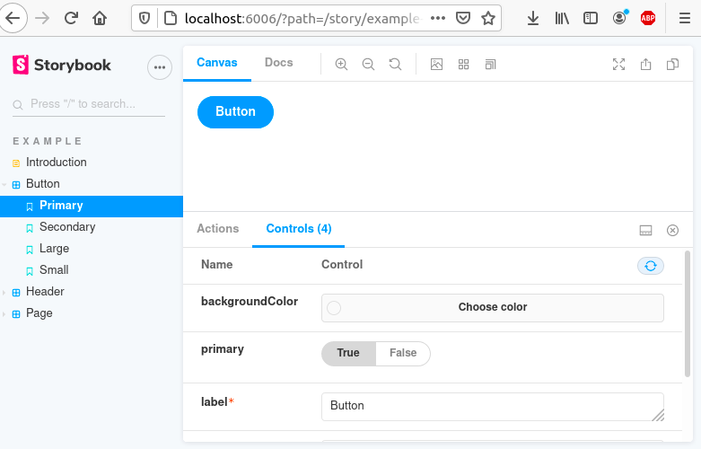
Как выглядит

Slide 6
Формат файла story
Должен быть префикс .stories.js
Можно задать типы аргументов
Дефолтный экспорт – объект с настройками:
export default { title: 'Example/Button', component: Button, argTypes: { backgroundColor: { control: 'color' } } };
Остальные экспорты – варианты изображения компонента:
const Template = args => <Button {...args} />; export const Primary = Template.bind({}); Primary.args = { primary: true, label: 'Button' };

Slide 7
Возможные параметры
Про параметры подробнее можно почитать тут
Бывают глобальные параметры для всех стори (изменяются в .storybook/preview.js)
Параметры истории (export default { ... })
Параметры отображения конкретного варианта

Slide 8
Обработчики, actions
Бывает, что компонент принимает на вход обработчик и вызывает его при нажатиях на кнопки или при отправке формы
Можно отслеживать, вызывается ли обработчик, передавая в качестве параметров специальный метод action(“сообщение”)
По умолчанию в .storybook/preview.js настроена реакция на все нажатия:
export const parameters = { actions: { argTypesRegex: "^on[A-Z].*" }, }
Подробнее, продвинутый способ

Slide 9
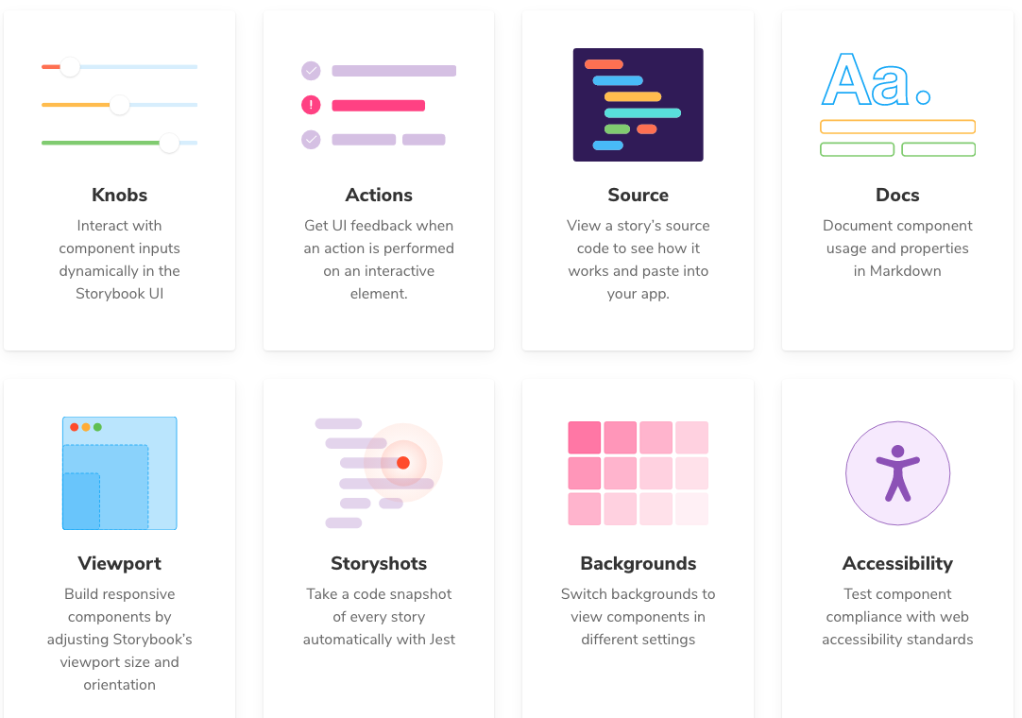
Полезные аддоны
Галерея
Controls (уже поставлен)
Actions (уже поставлен)
Source (по желанию)
Docs (крайне полезен, уже поставлен)

Slide 10
Addon Docs
Документация
Считывается propTypes, генерирует документацию компонента
Установка
npm i -D @storybook/addon-docs
Подключение в .storybook/main.js:
module.exports = {
...
addons: [ ...
'@storybook/addon-docs'
],
};

Slide 11
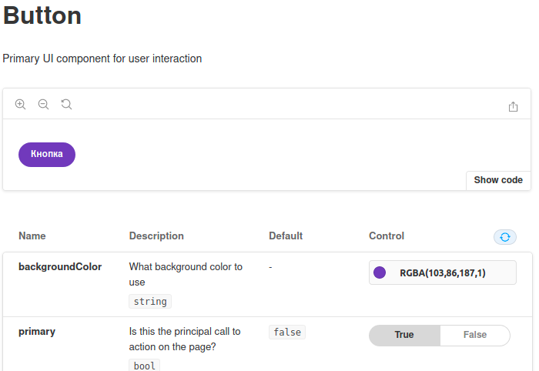
Addon Docs
Генерируется документация по компоненту с примерами использования
Button.propTypes = { /** * Is this the principal call to action on the page? */ primary: PropTypes.bool, /** * What background color to use */ backgroundColor: PropTypes.string, /** * How large should the button be? */ size: PropTypes.oneOf(['small', 'medium', 'large']), /** * Button contents */ label: PropTypes.string.isRequired, /** * Optional click handler */ onClick: PropTypes.func }; Button.defaultProps = { backgroundColor: null, primary: false, size: 'medium', onClick: undefined };

Slide 12
Чтобы работали стили и алиасы
Добавляем в .storybook/main.js
const webpackConfig = require('../configs/webpack.common.js'); const path = require('path'); module.exports = { /* ... */ webpackFinal: config => { config.resolve.alias = { ...config.resolve.alias, ...webpackConfig.resolve.alias }; config.module.rules = config.module.rules.filter( f => f.test.toString() !== '/\\.css$/' ); config.module.rules.push({ test: /\.css$/, use: ['style-loader', 'css-loader'], include: path.resolve(__dirname, '../'), }); return config; } };

